Slide 1
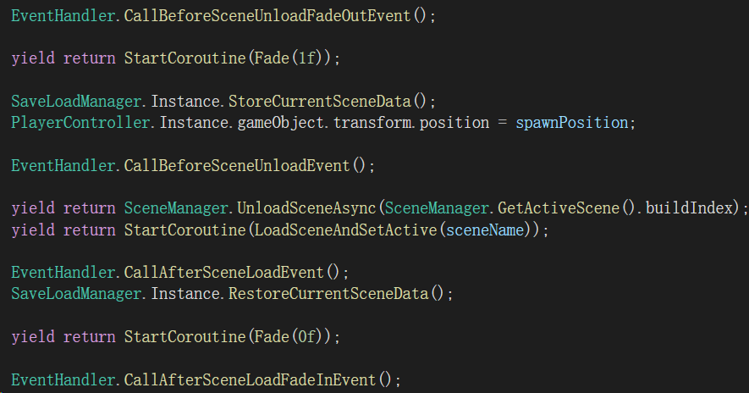
该类对外开放方法：
public void FadeAndLoadScene(string sceneName, Vector3 spawnPosition)
sceneName为要加载的场景的名字，spawnPosition为玩家在该场景的位置。
该方法启动协程来加载场景（额外使用一个bool防止打断协程）
协程内容：
EventHandler幕布不透明前事件；
协程Fade控制幕布变不透明；
存储当前场景内容；
传送玩家；
EventHandler卸载场景前事件；
卸载当前场景；
加载新场景；
EventHandler加载场景后事件；
加载场景中保存器的内容；
协程Fade控制幕布变透明；
EventHandler幕布透明后事件；

